Slide 1
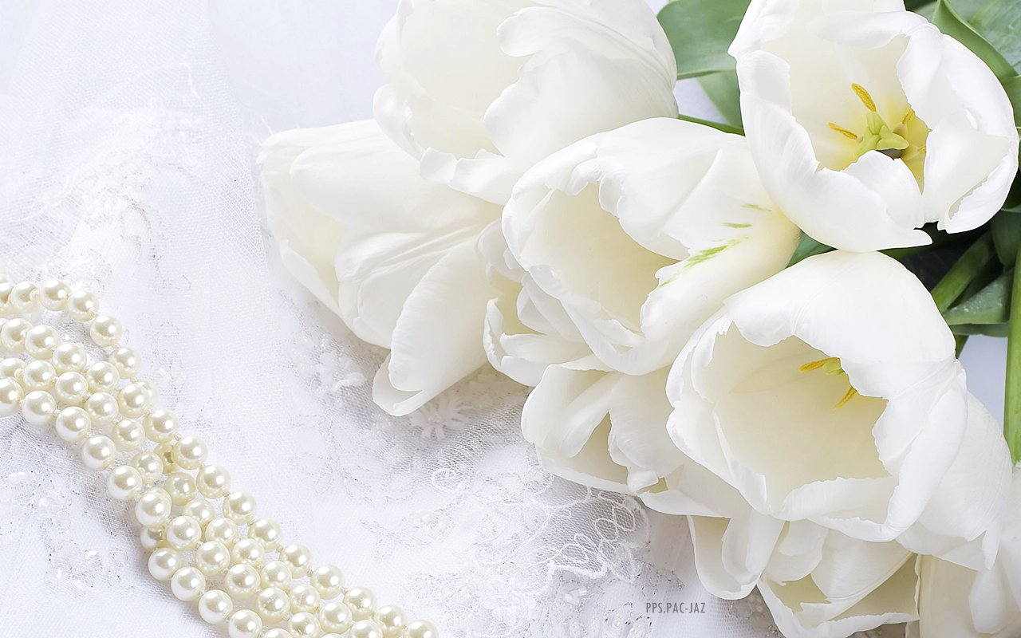

Blanco
Puro

Slide 2


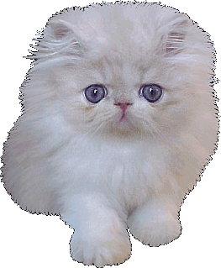

El color blanco es el más puro de todos, así es que representa a la pureza.
Es el color más protector de todos, aporta paz y confort, alivia la sensación de desespero y de shock emocional, ayuda a limpiar y aclarar las emociones, los pensamientos y el espíritu.
Si necesita tiempo y espacio en su vida porque se siente agobiado, el blanco es el color que puede hacer sentir libre y olvidarse de las opresiones.
Palabras claves del color blanco: luz, bondad, inocencia, pureza, virginidad, optimismo, perfección.

Slide 3
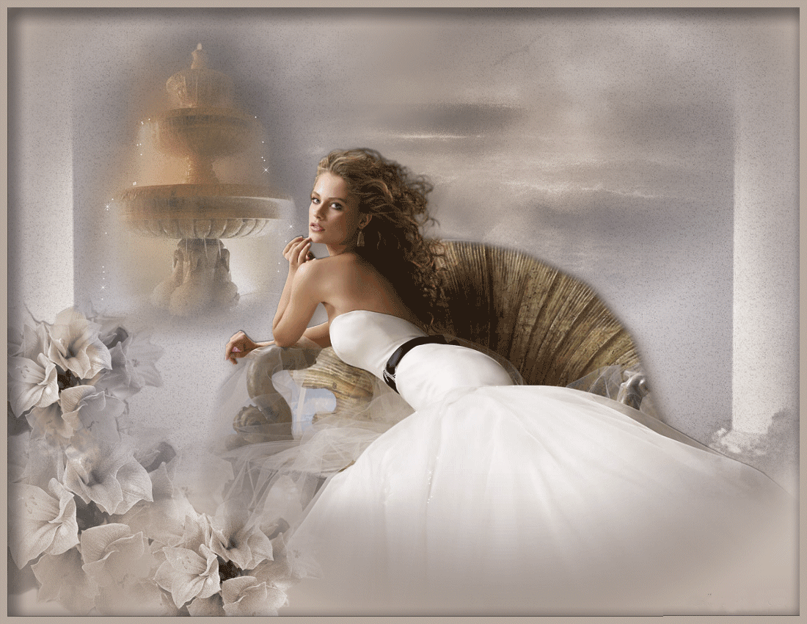

Slide 4
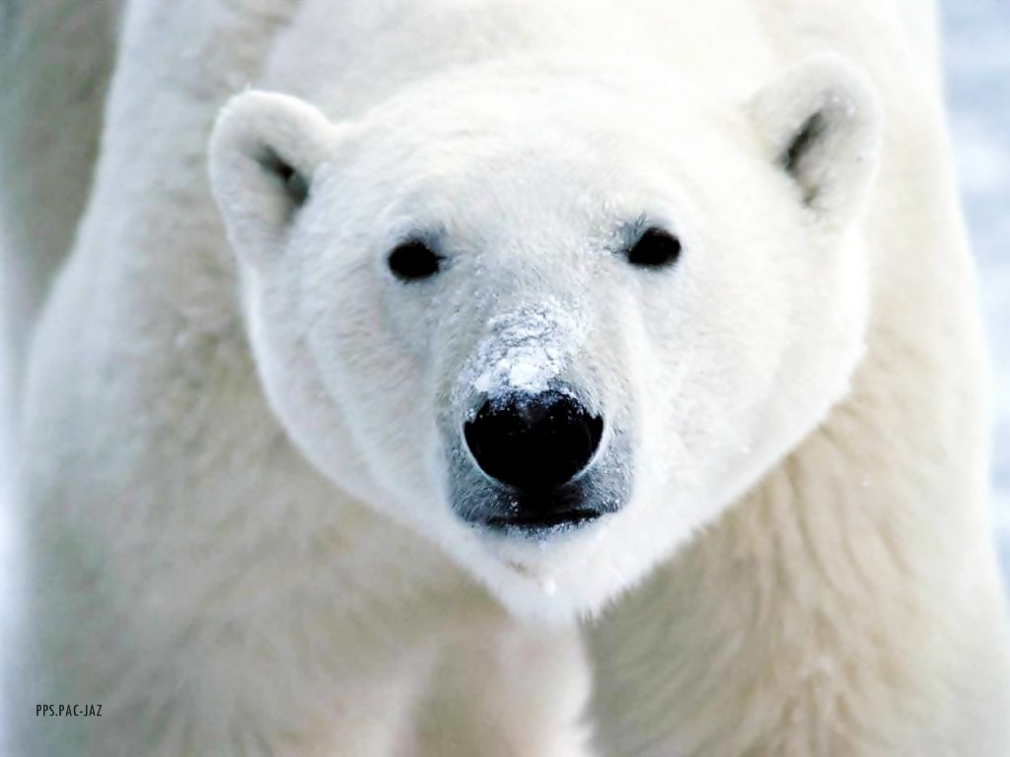

Slide 5
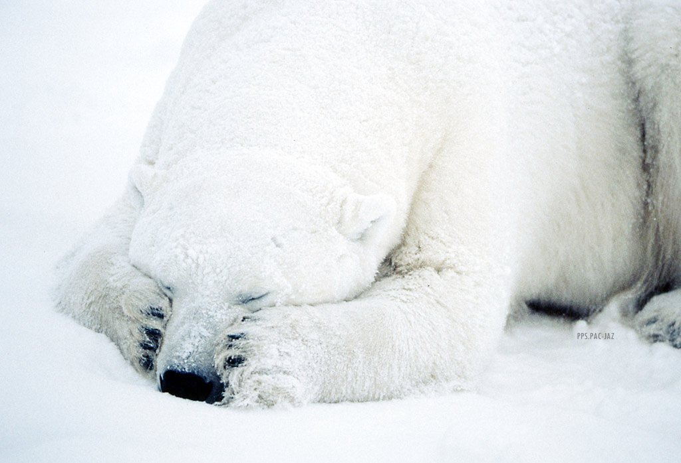

Slide 6
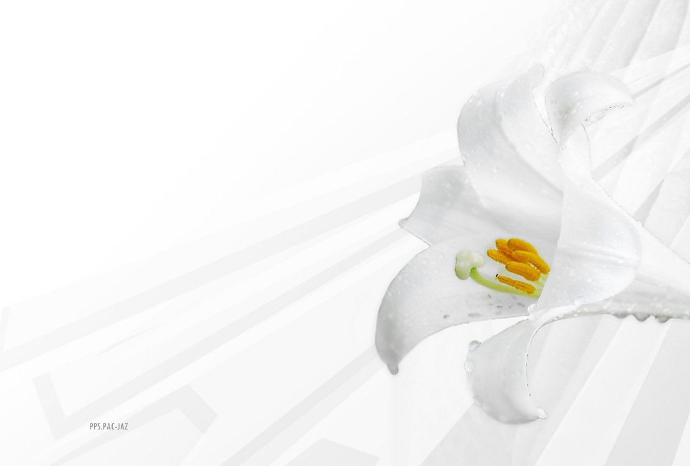

Slide 7
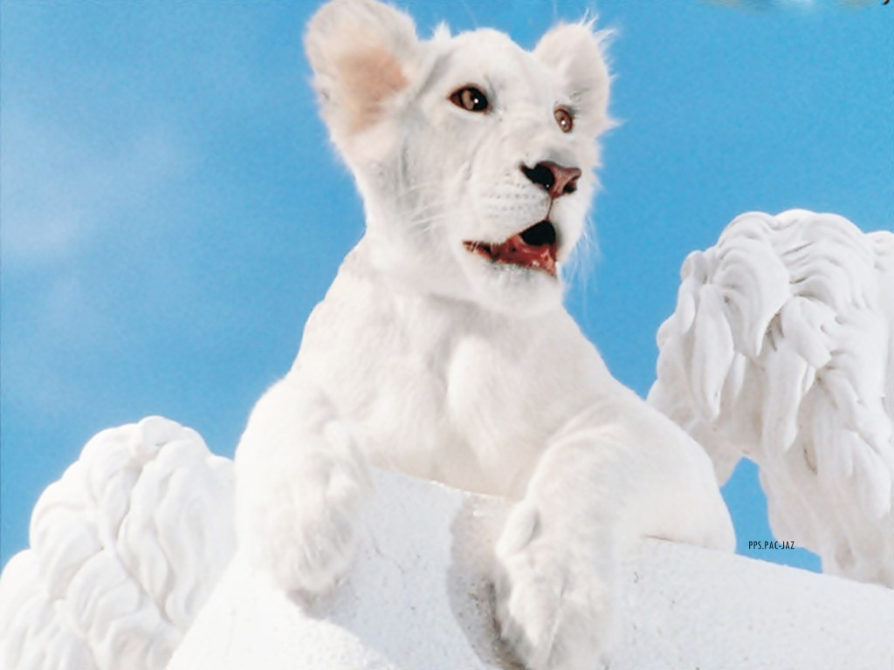

Slide 8
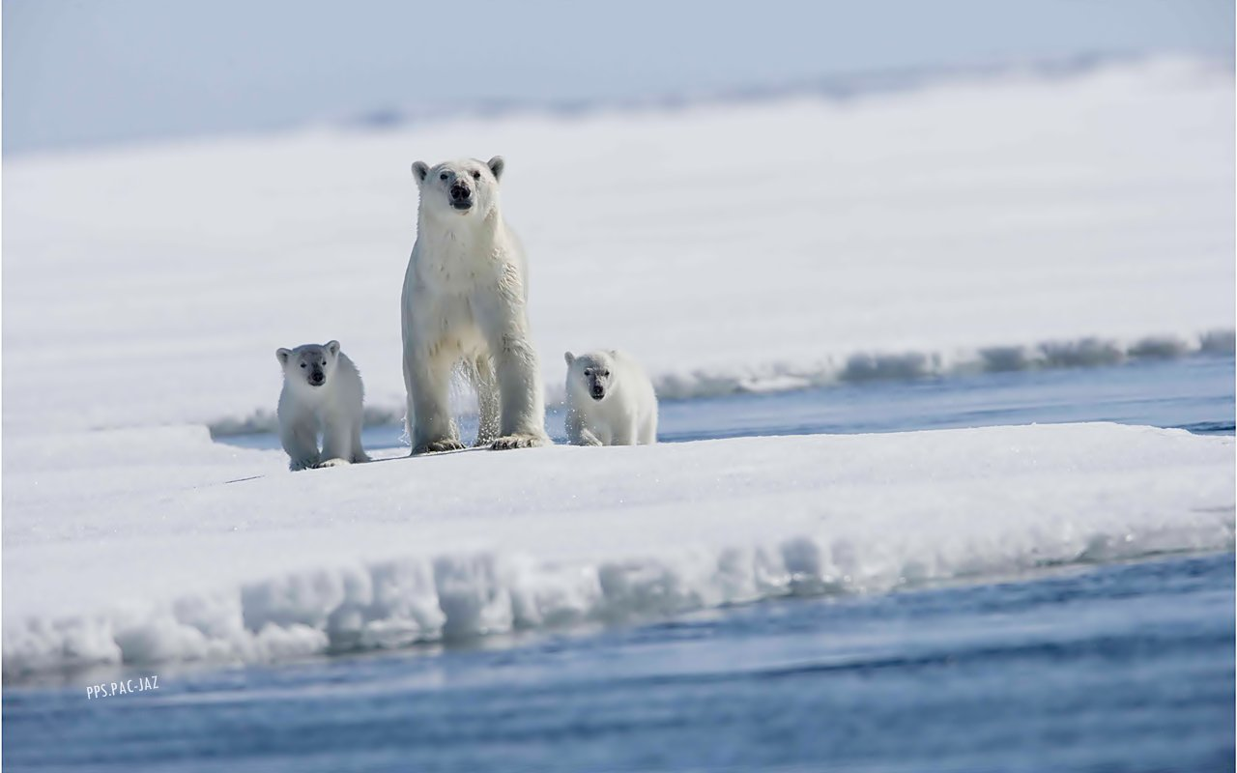

Slide 9
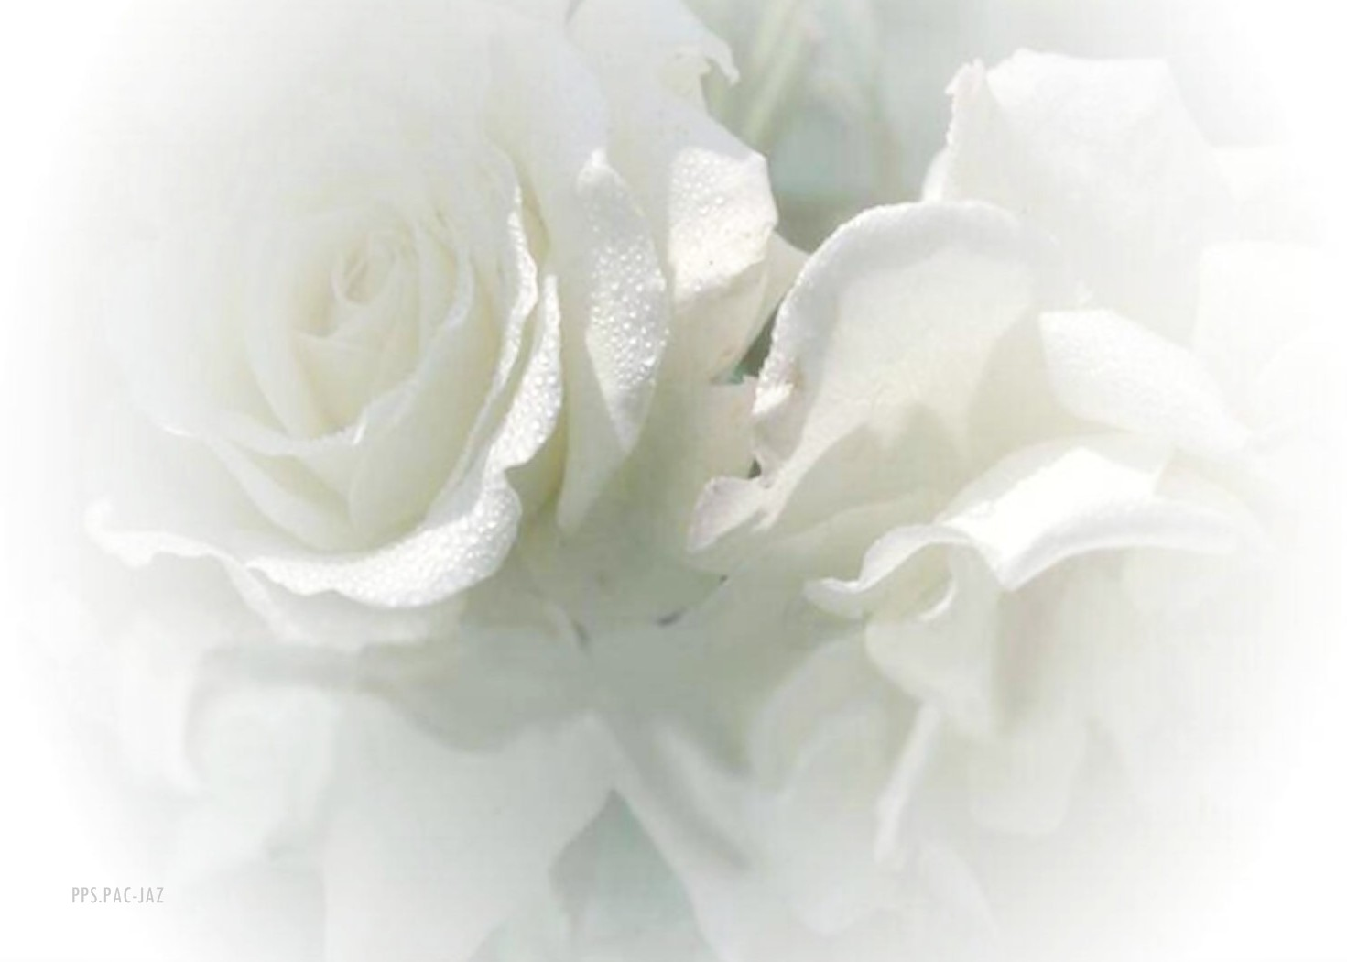

Slide 10
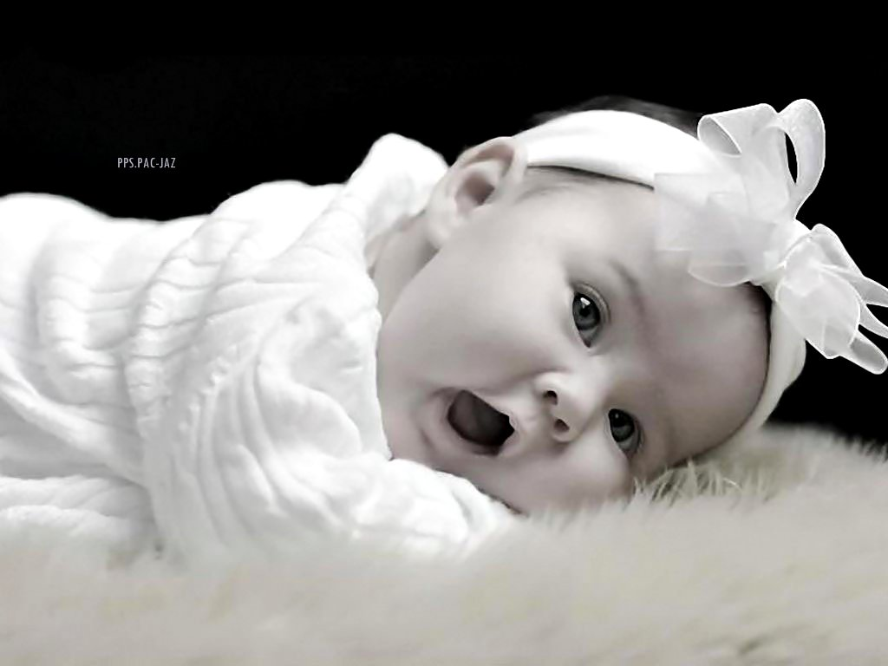

Slide 11
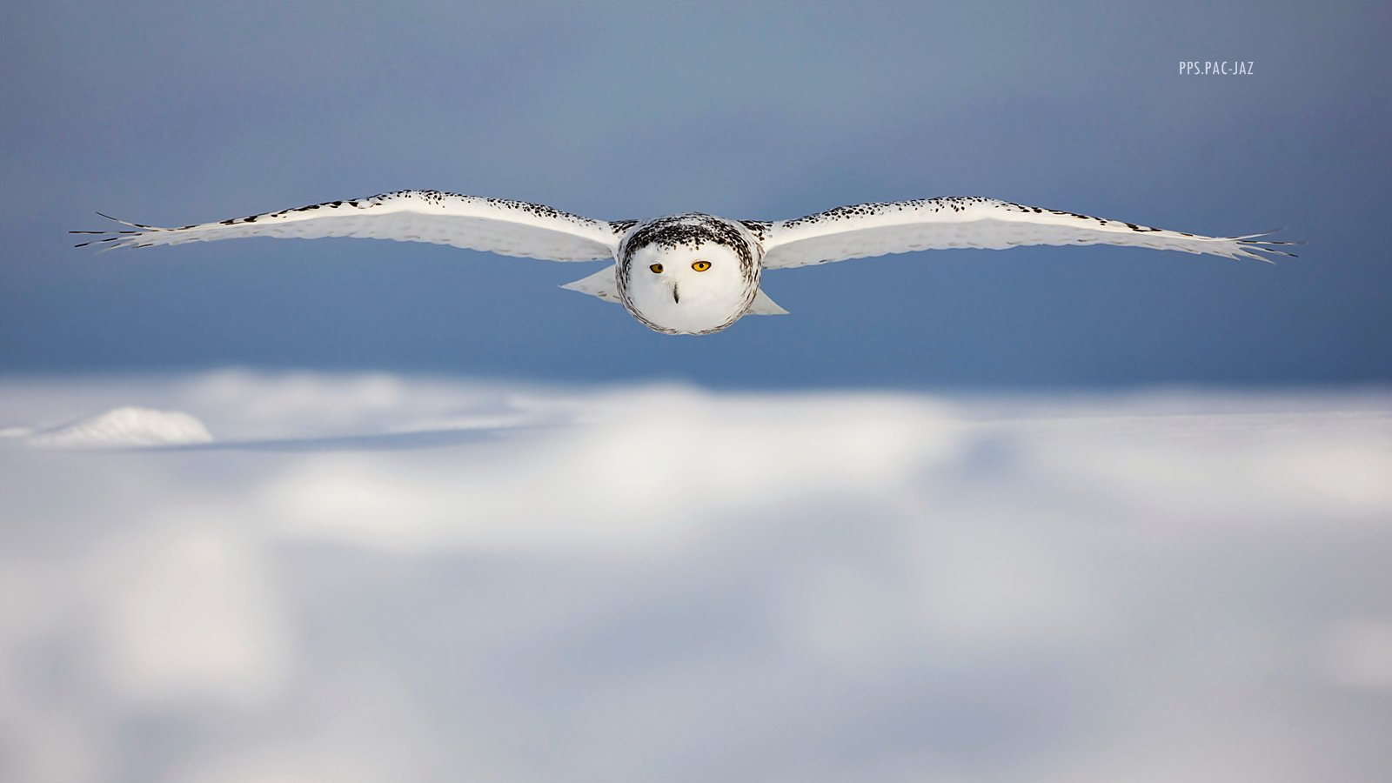

Slide 12
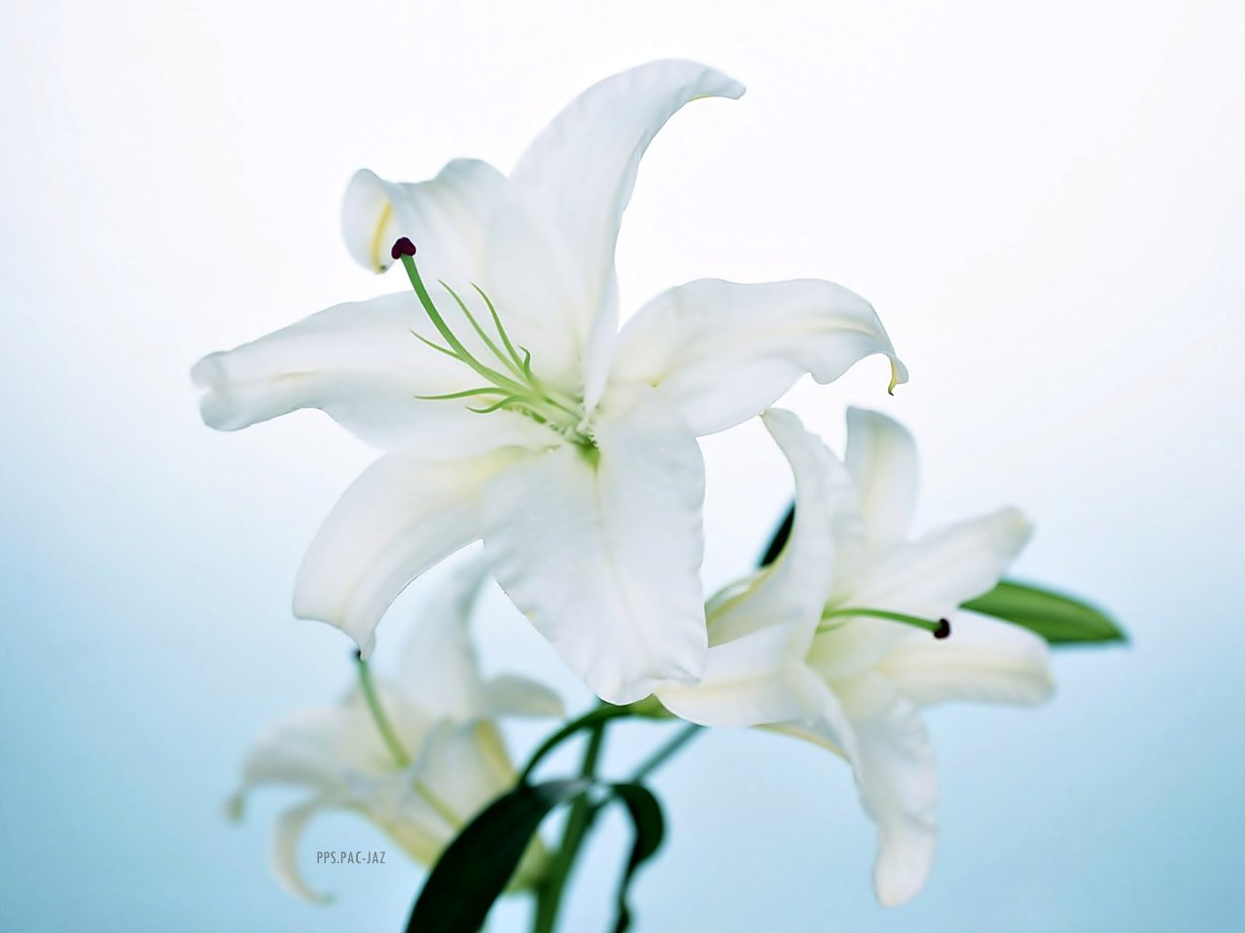

Slide 13
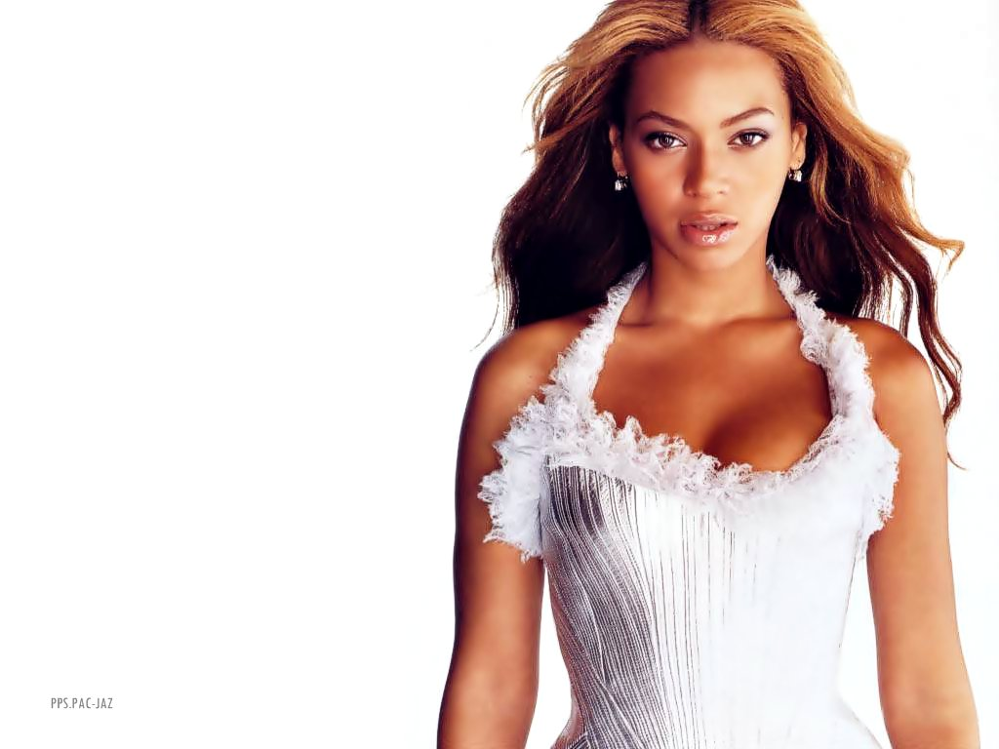

Slide 14
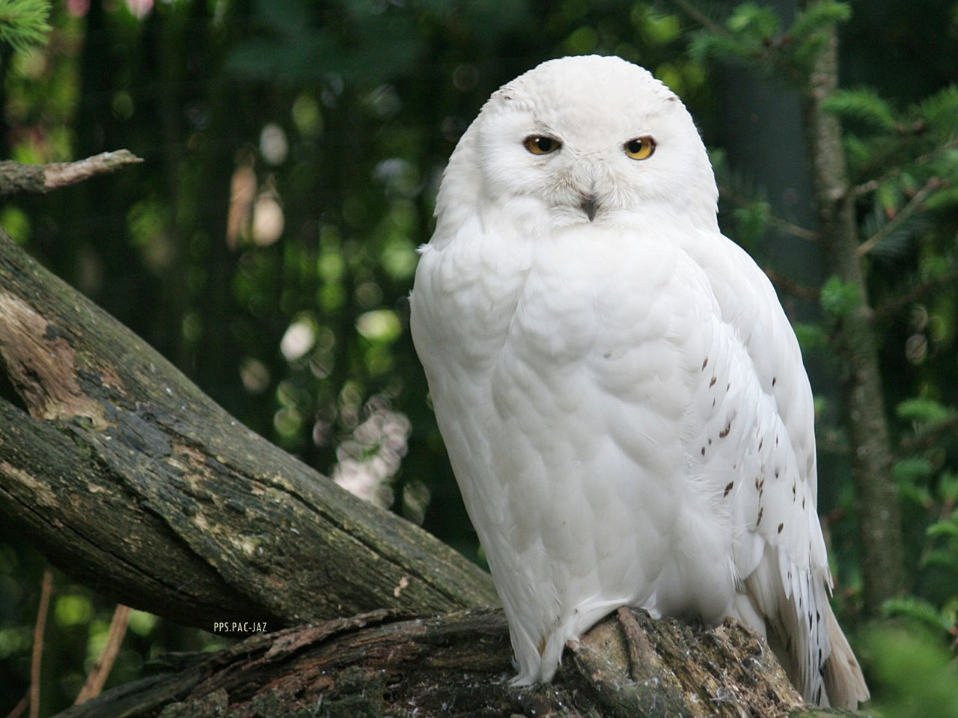

Slide 15
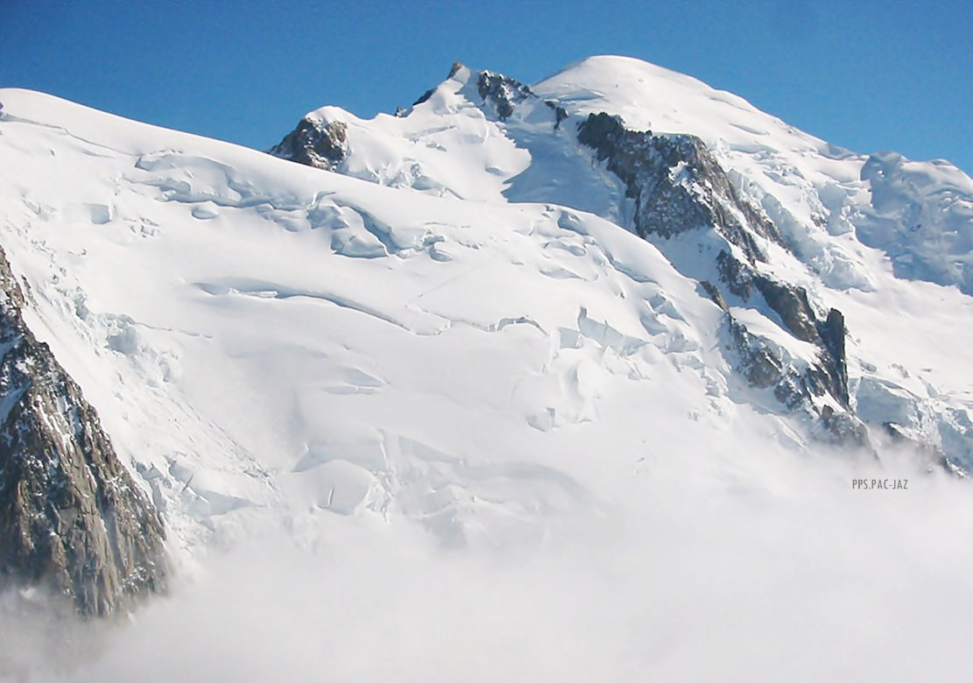

Slide 16
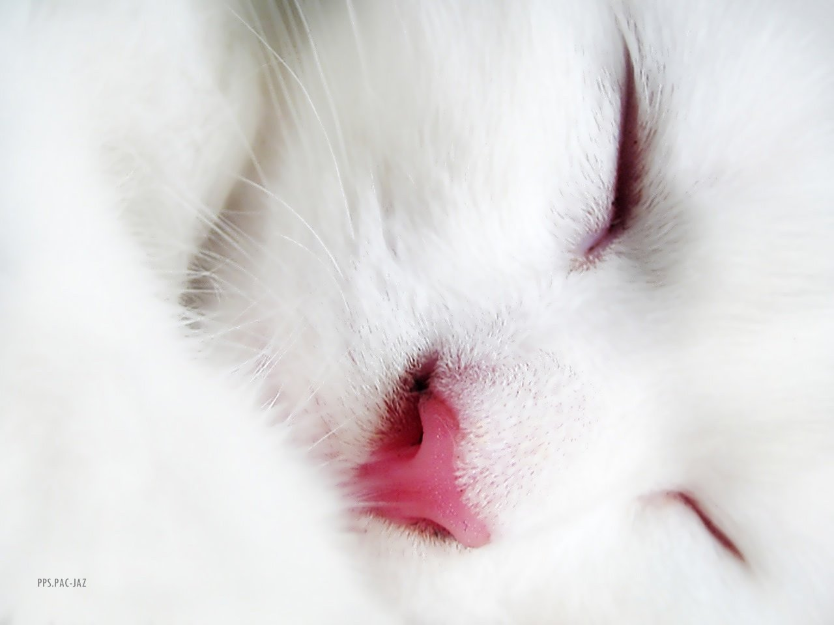

Slide 17
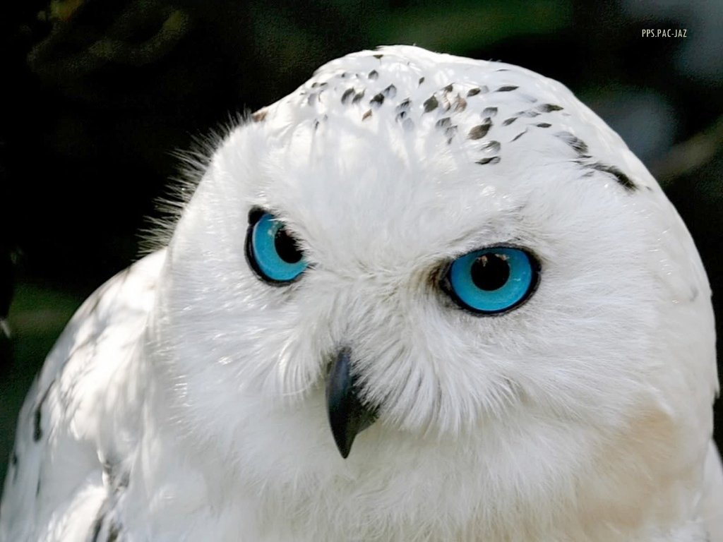

Slide 18
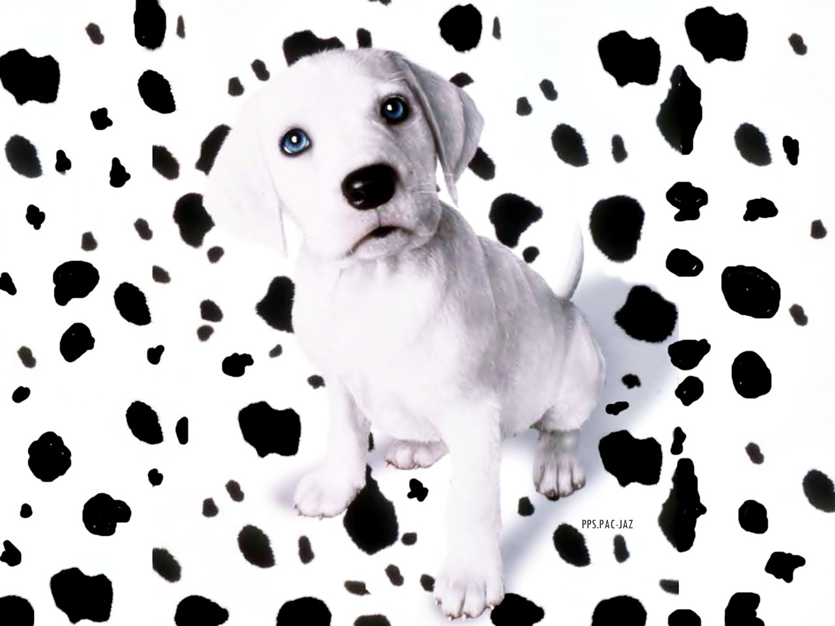

Slide 19
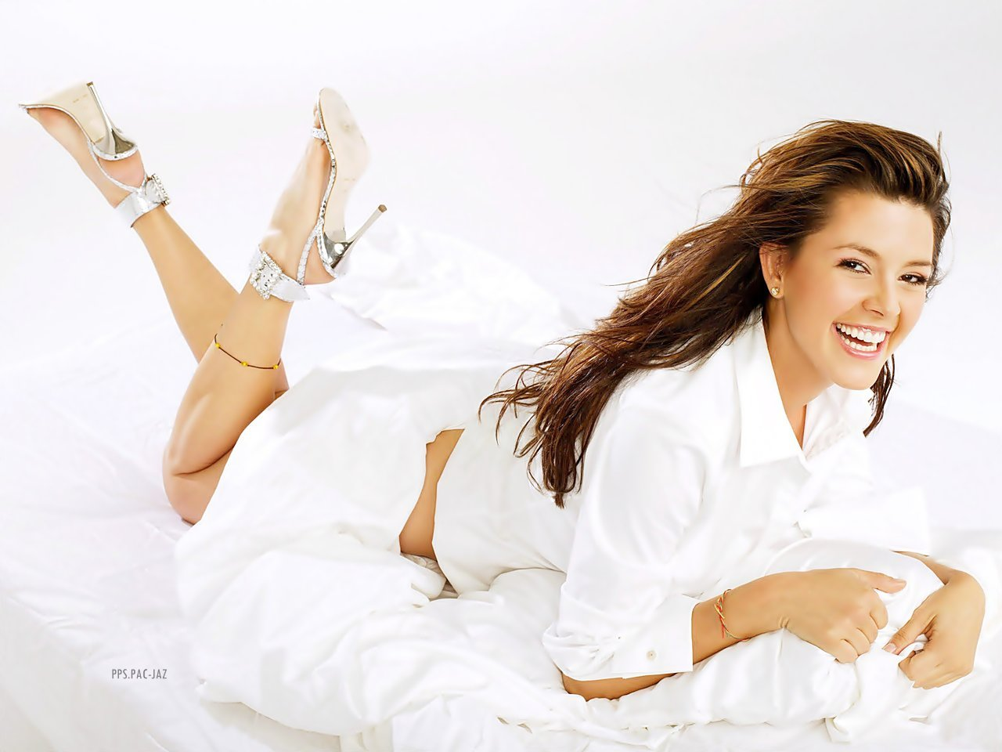

Slide 20
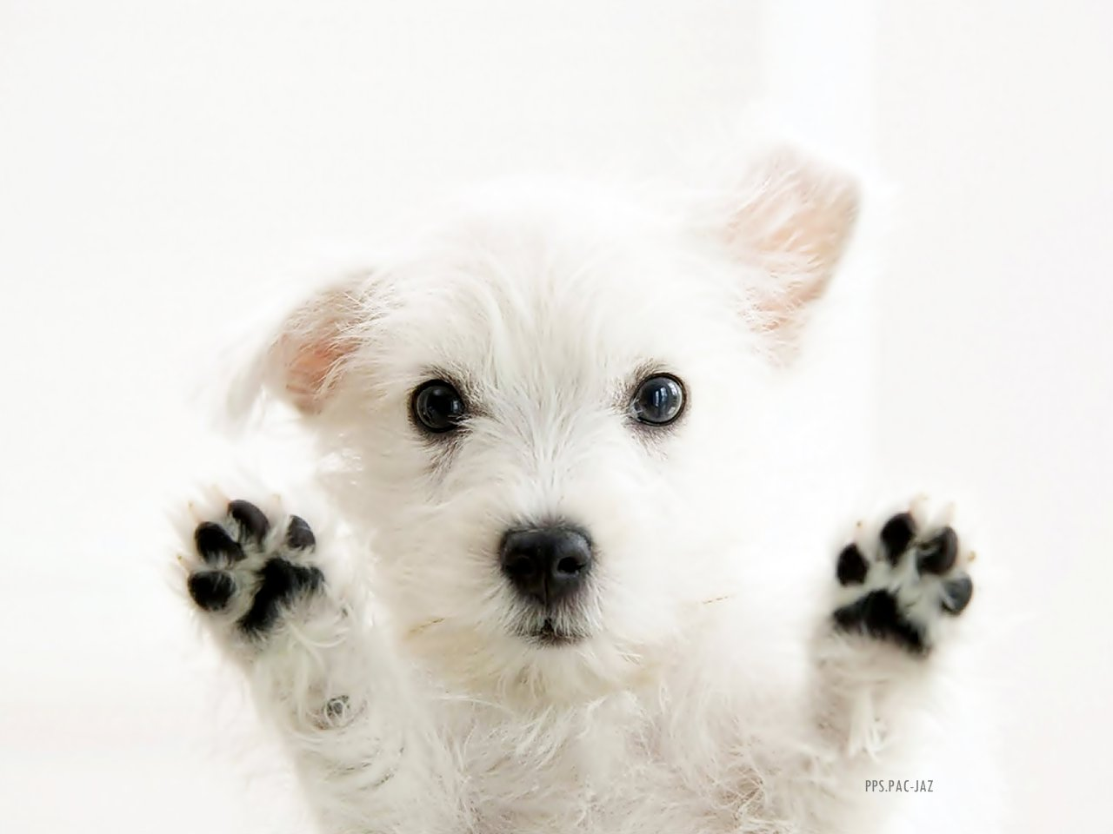

Slide 21
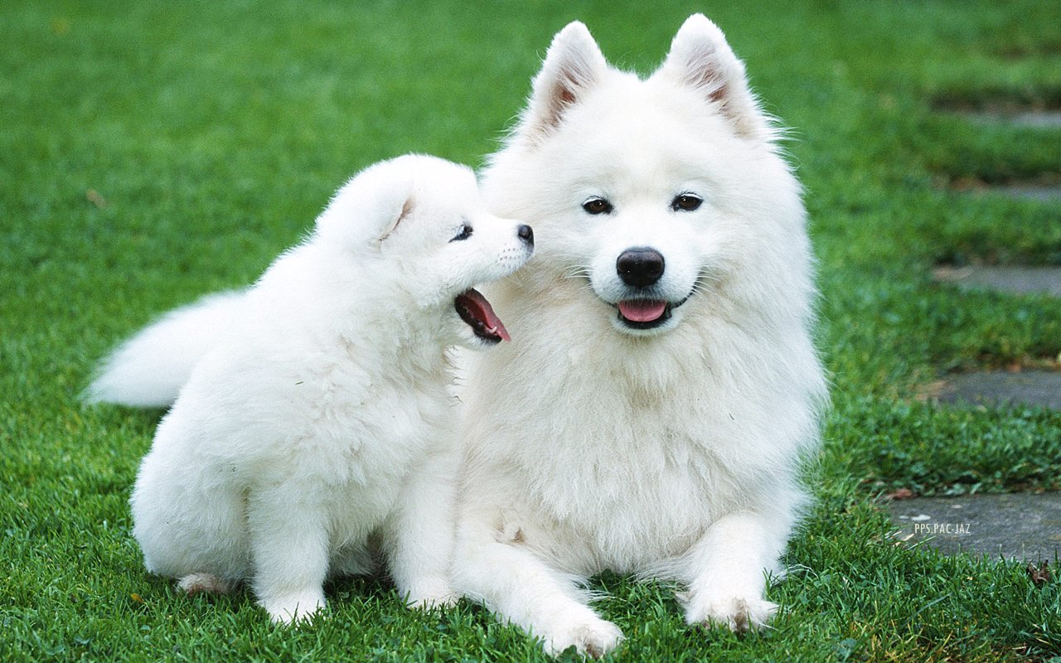

Slide 22
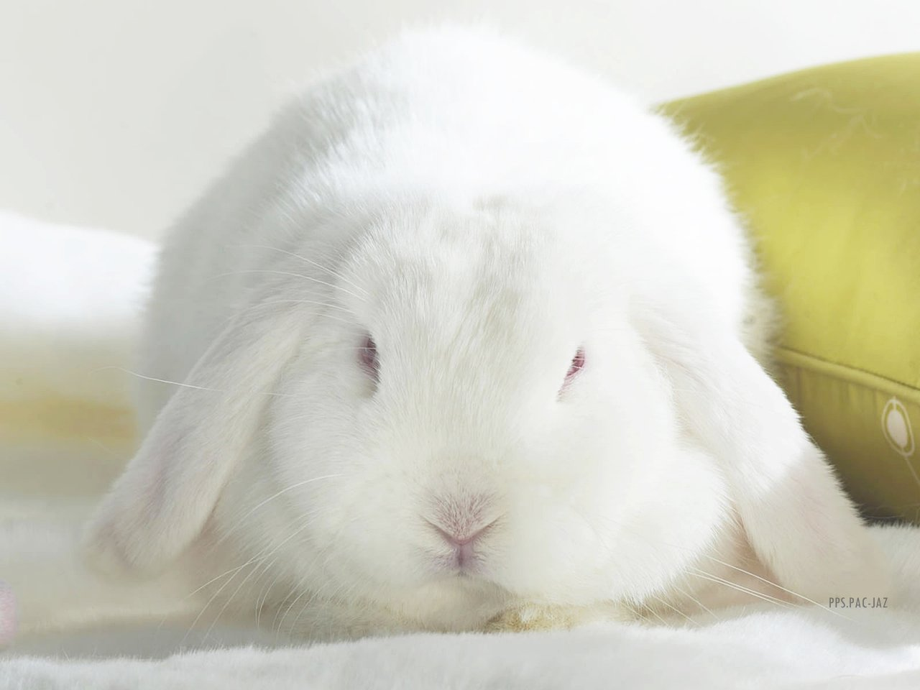

Slide 23
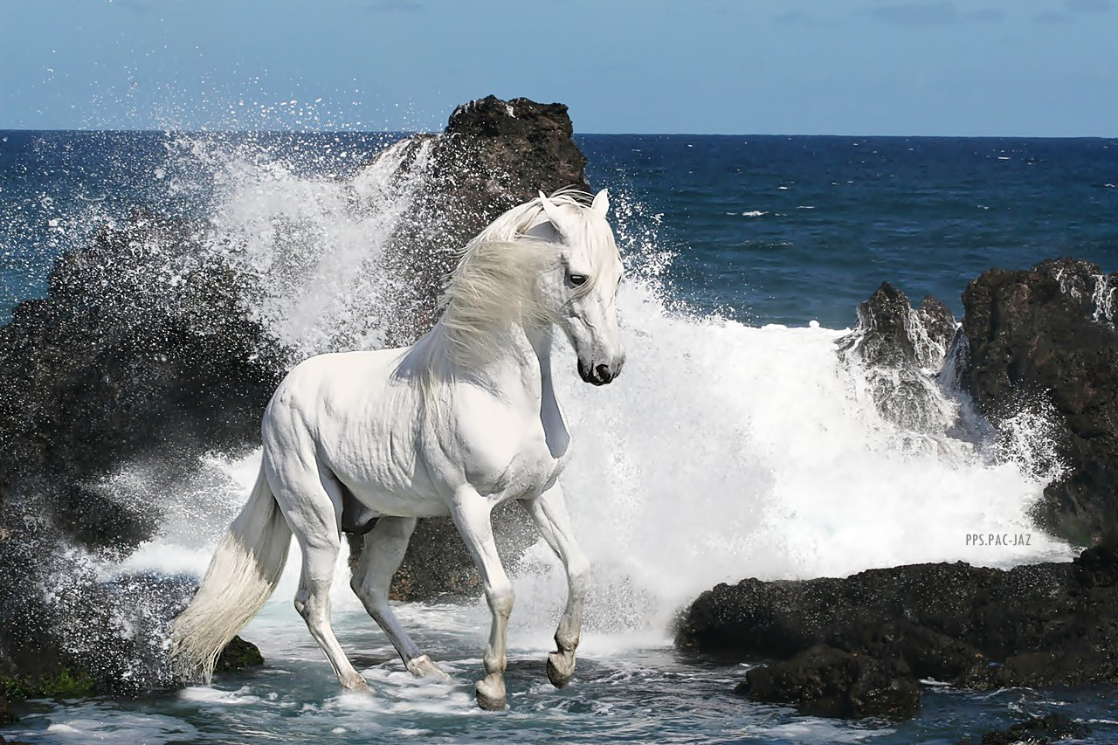

Slide 24
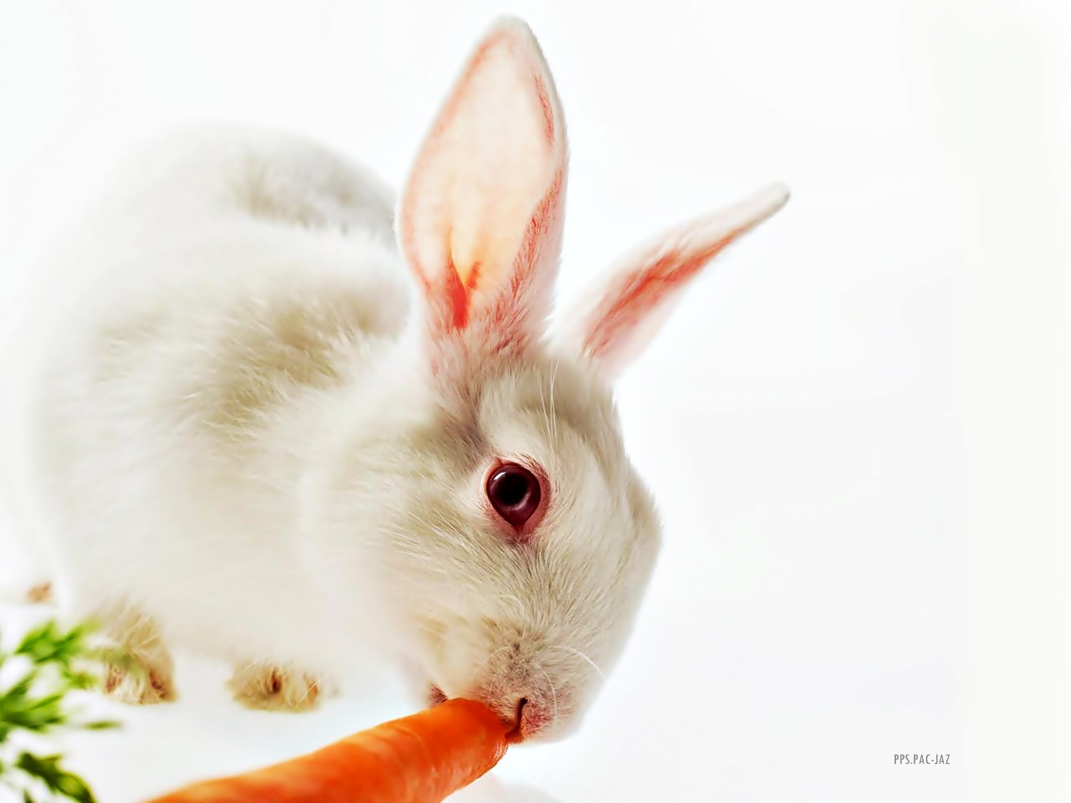

Slide 25
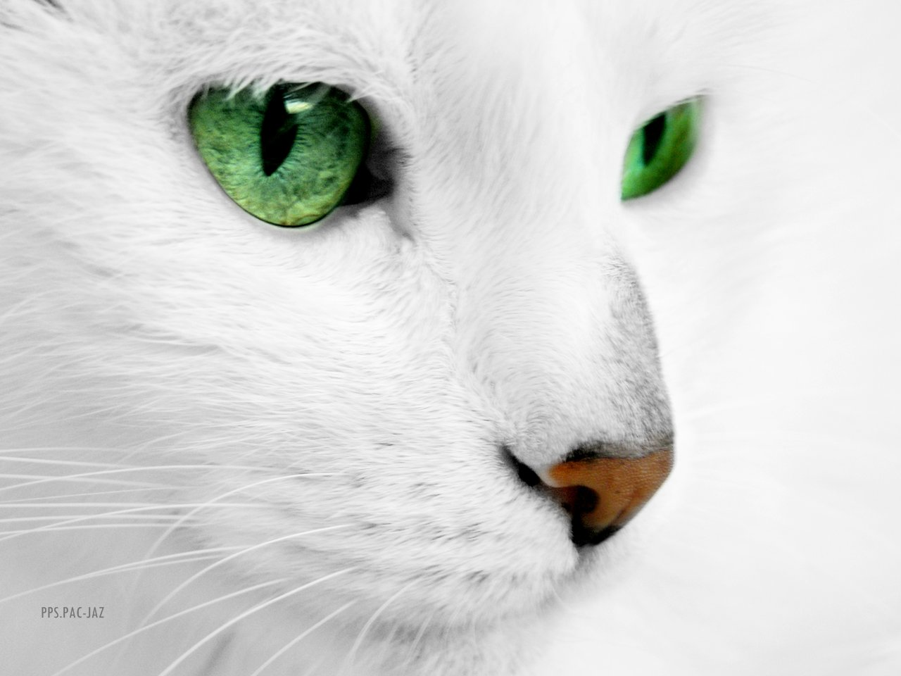

Slide 26
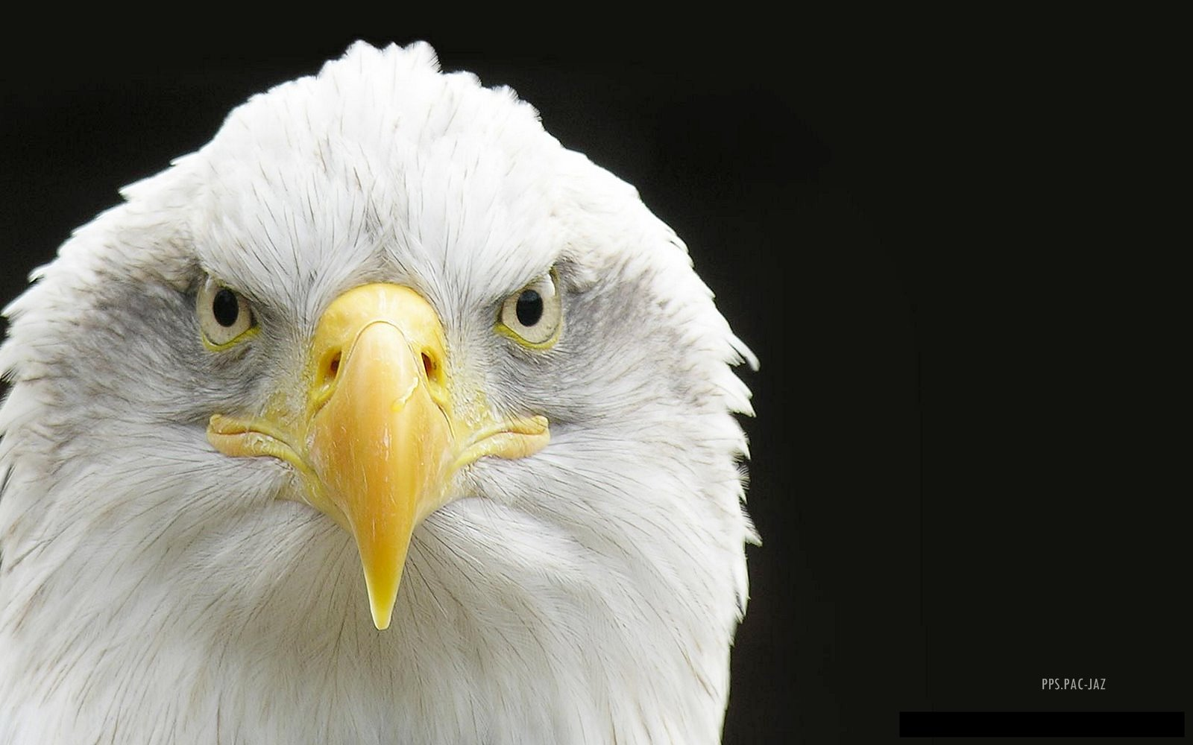

Slide 27
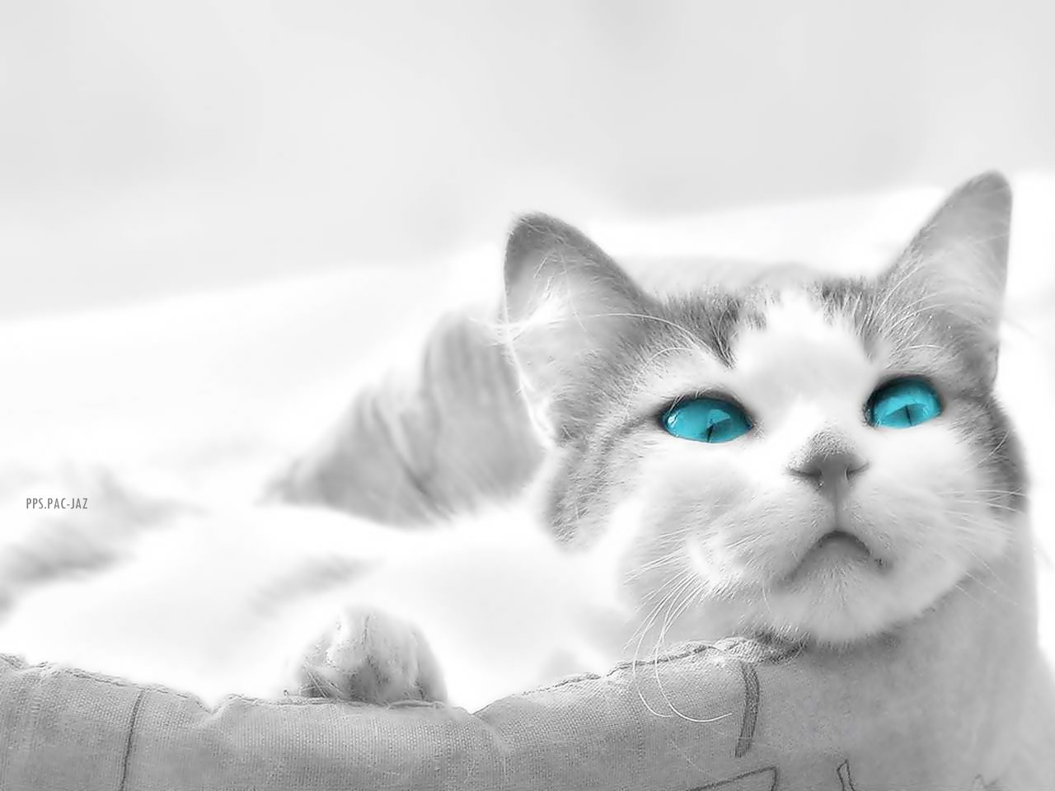

Slide 28
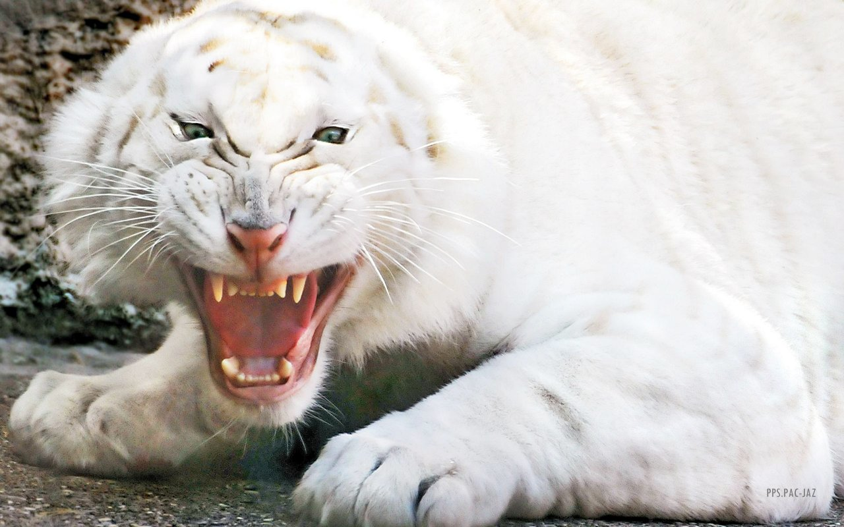

Slide 29
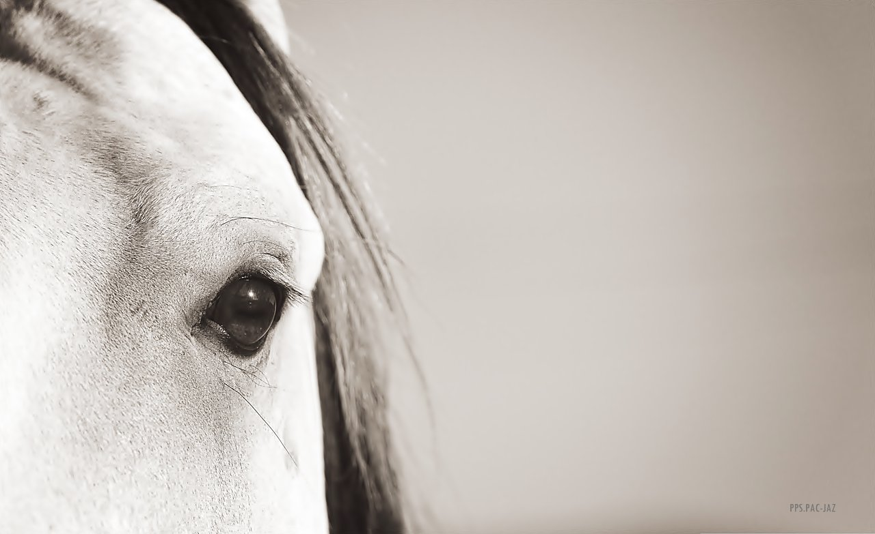

Slide 30
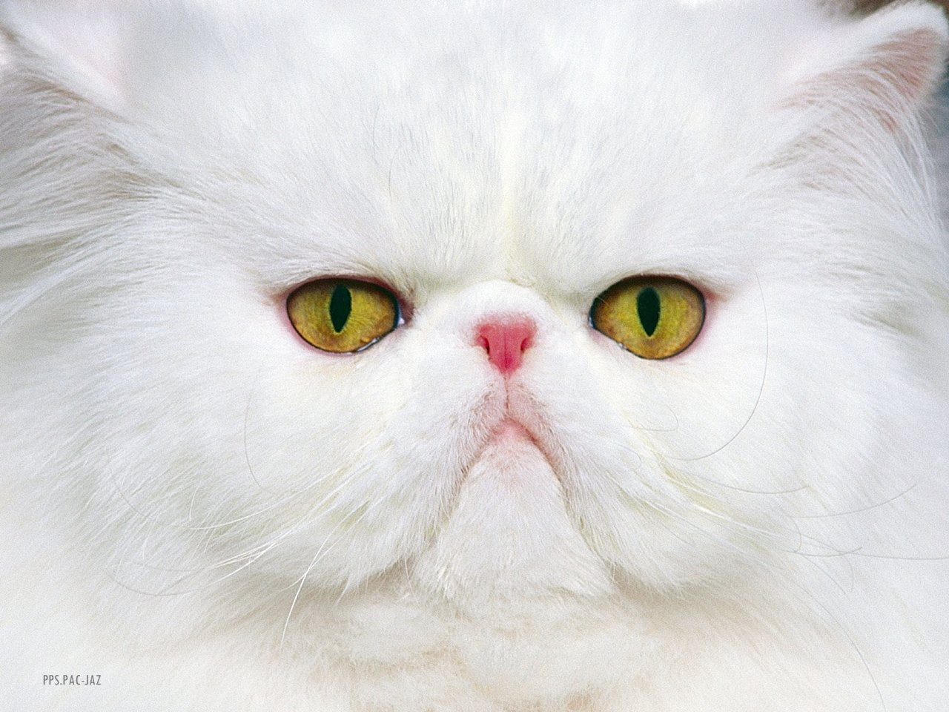

Slide 31
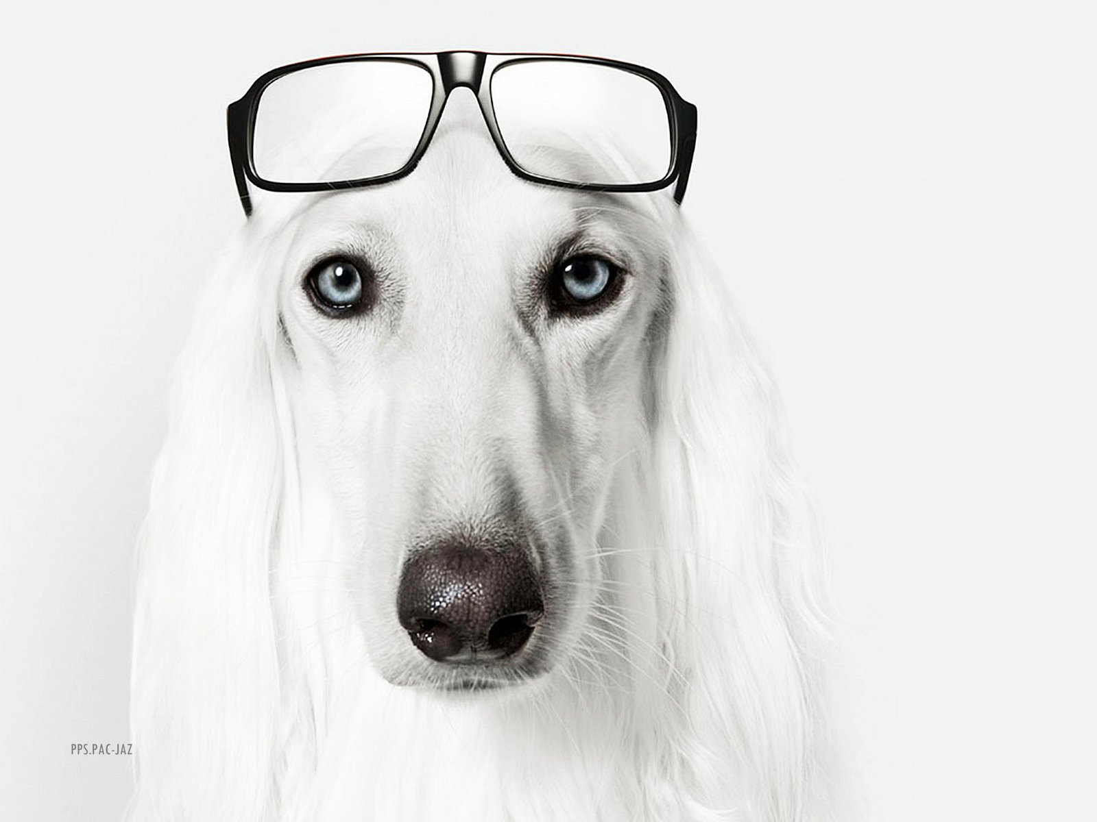

Slide 32
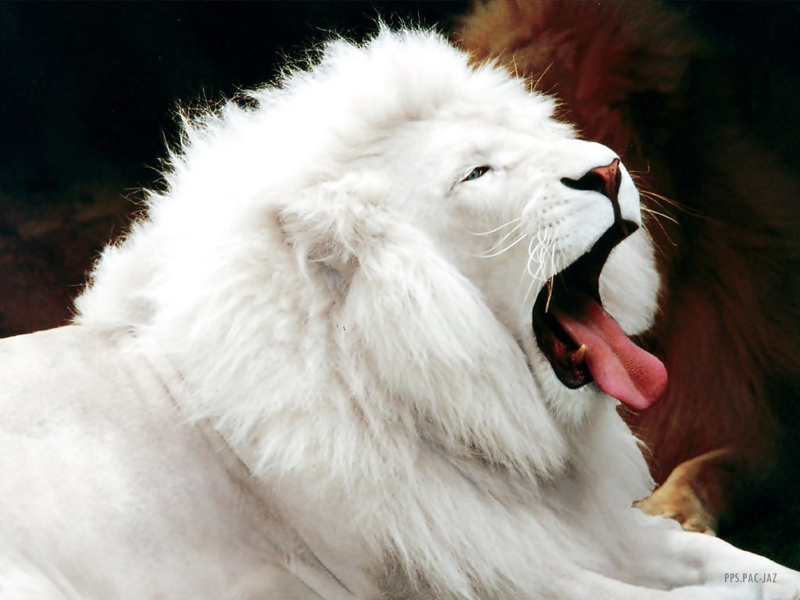

Slide 33
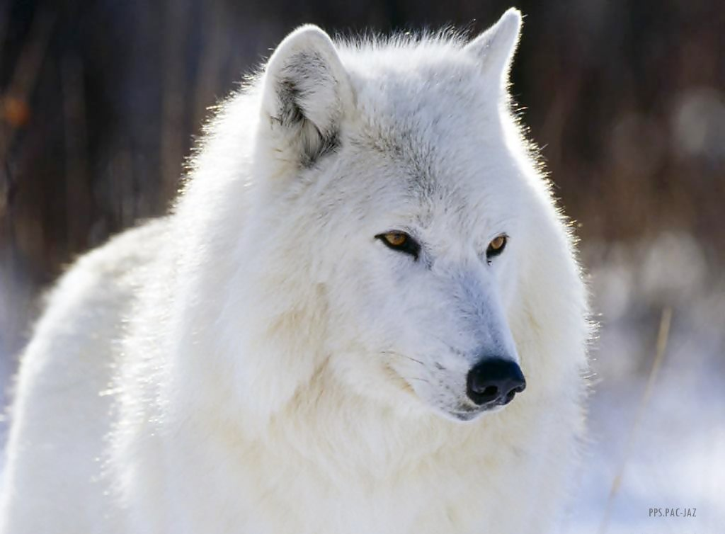

Slide 34
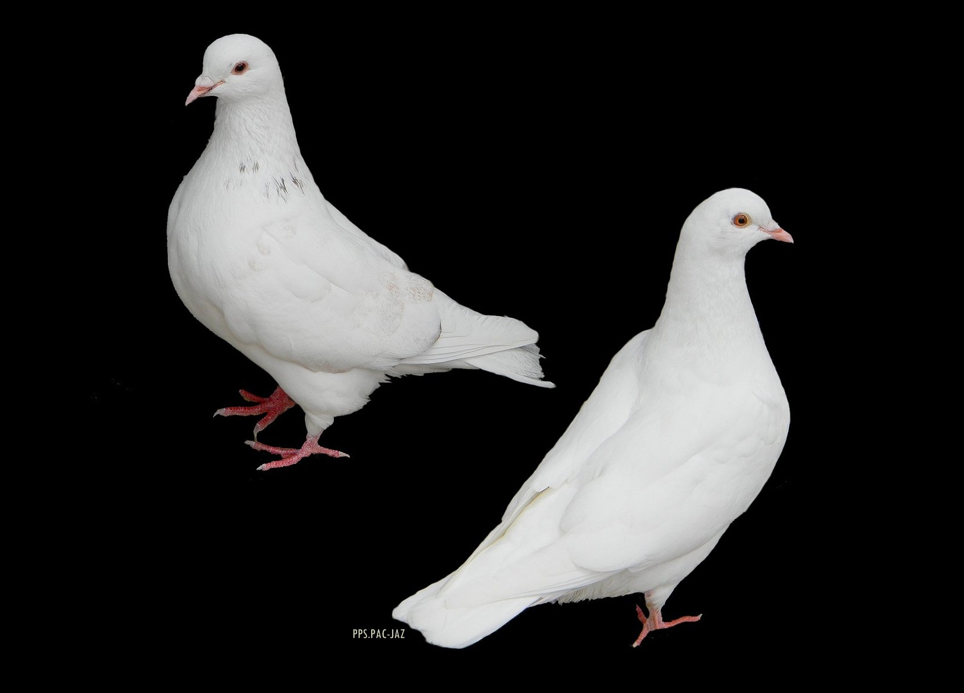

Slide 35
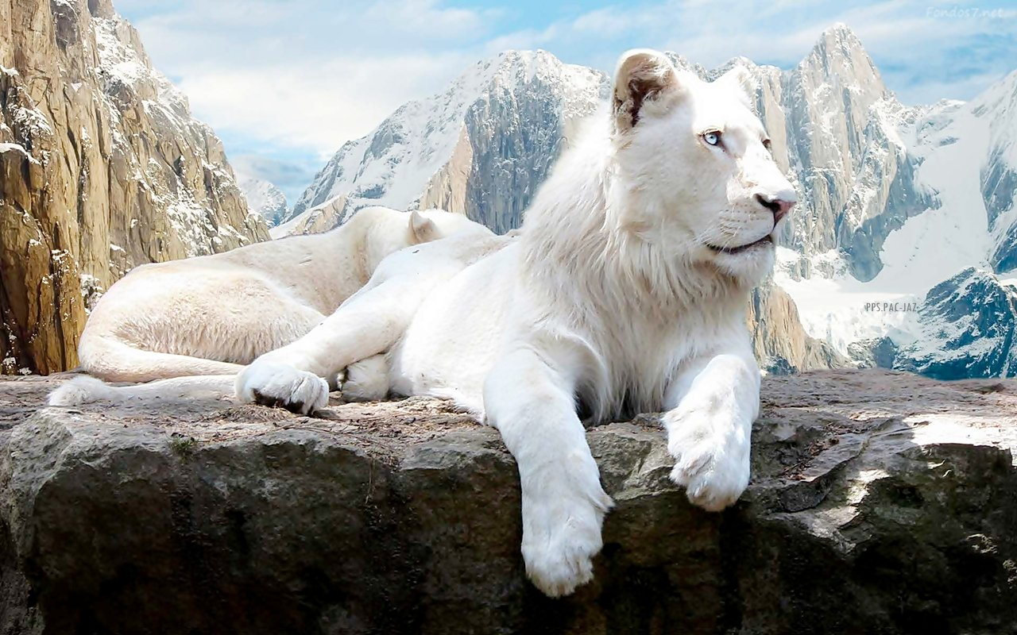

Slide 36
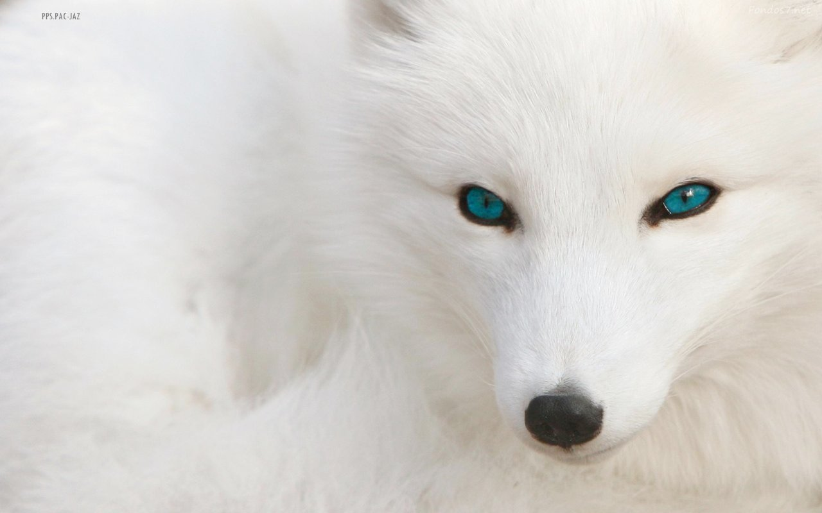

Slide 37
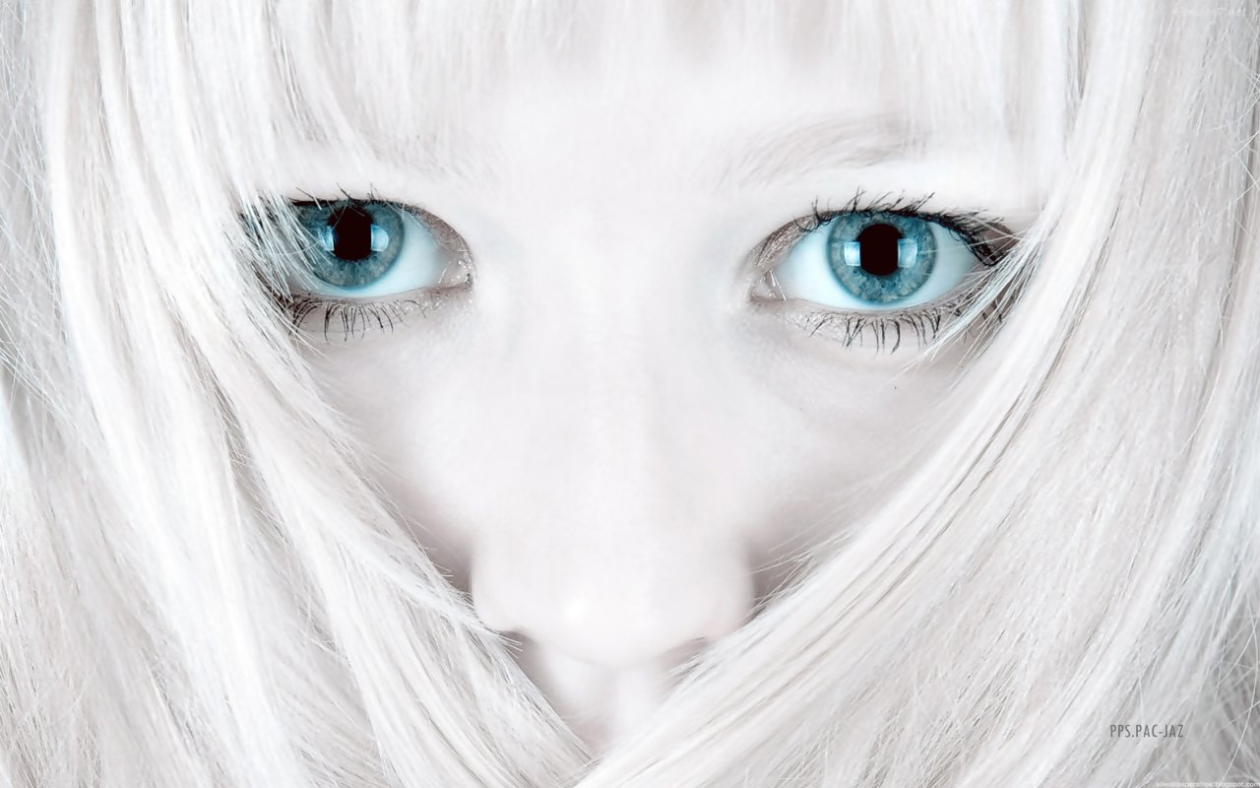

Slide 38
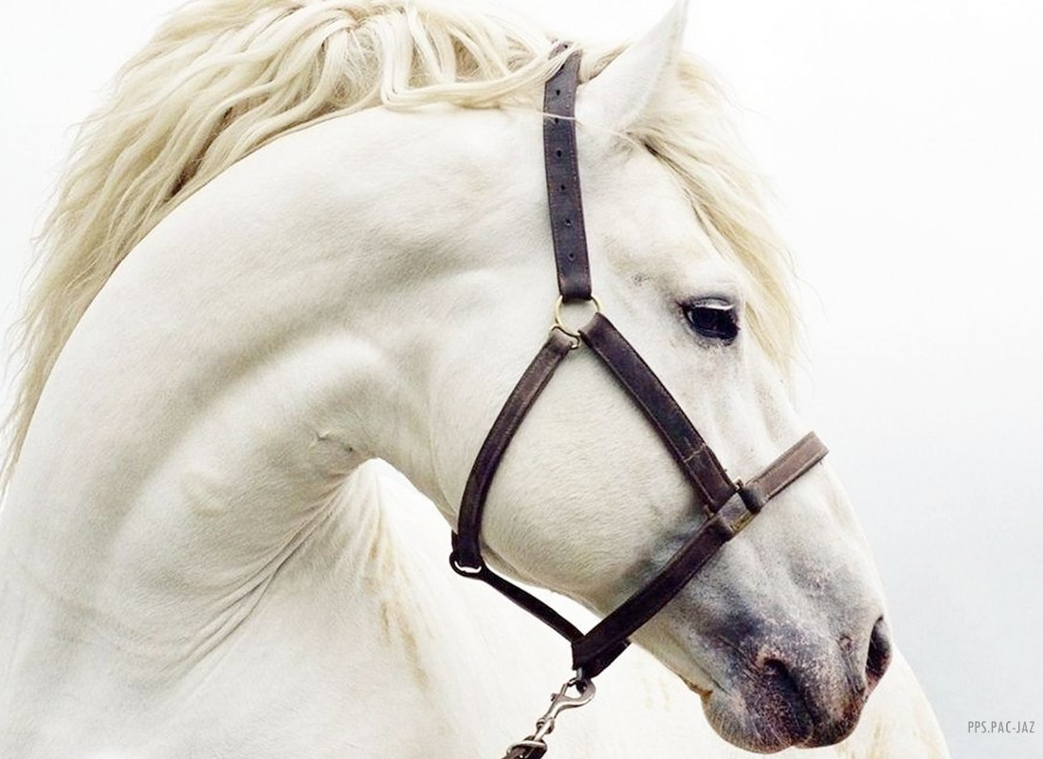

Slide 39
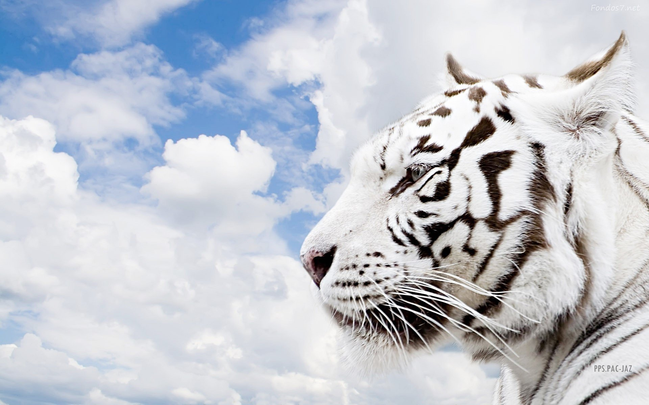

Slide 40
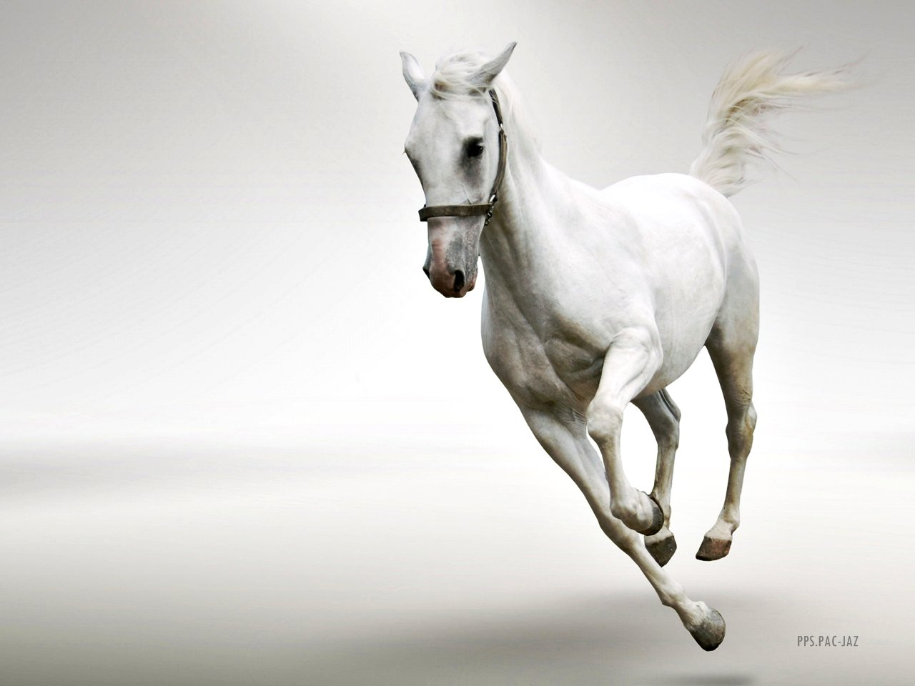

Slide 41
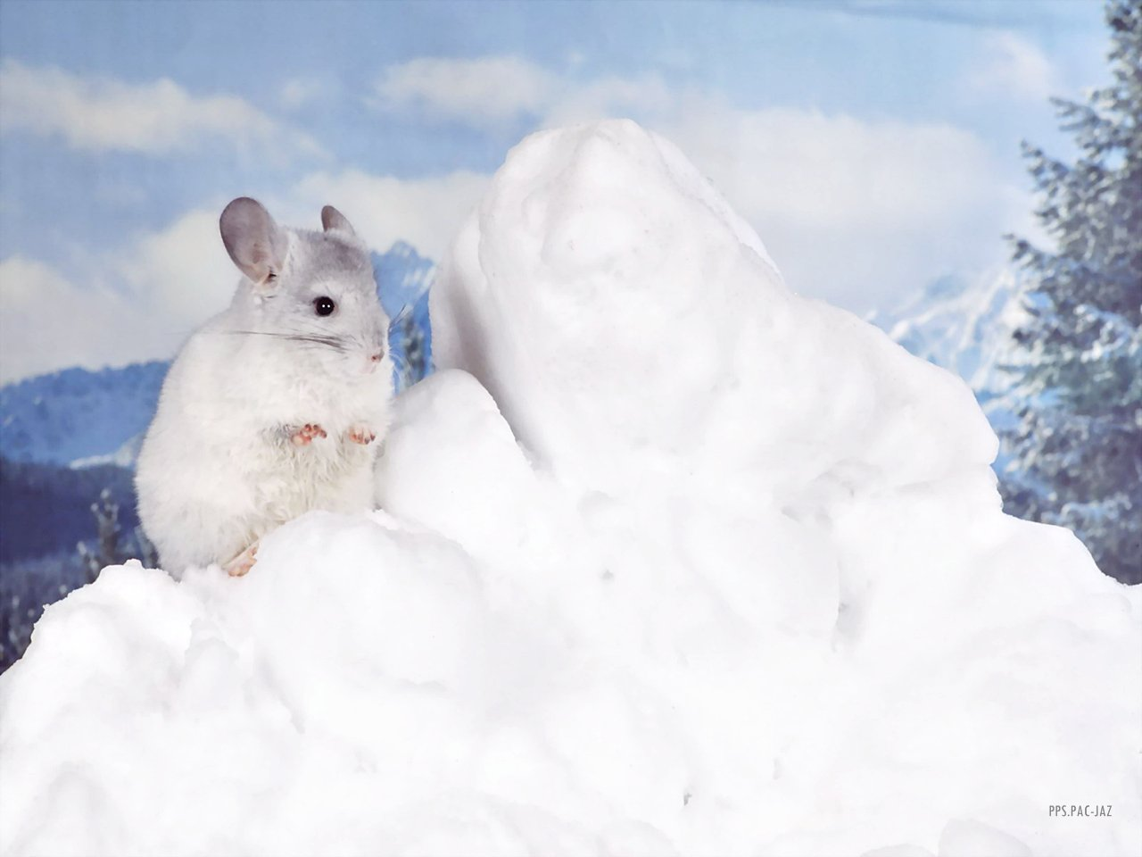

Slide 42
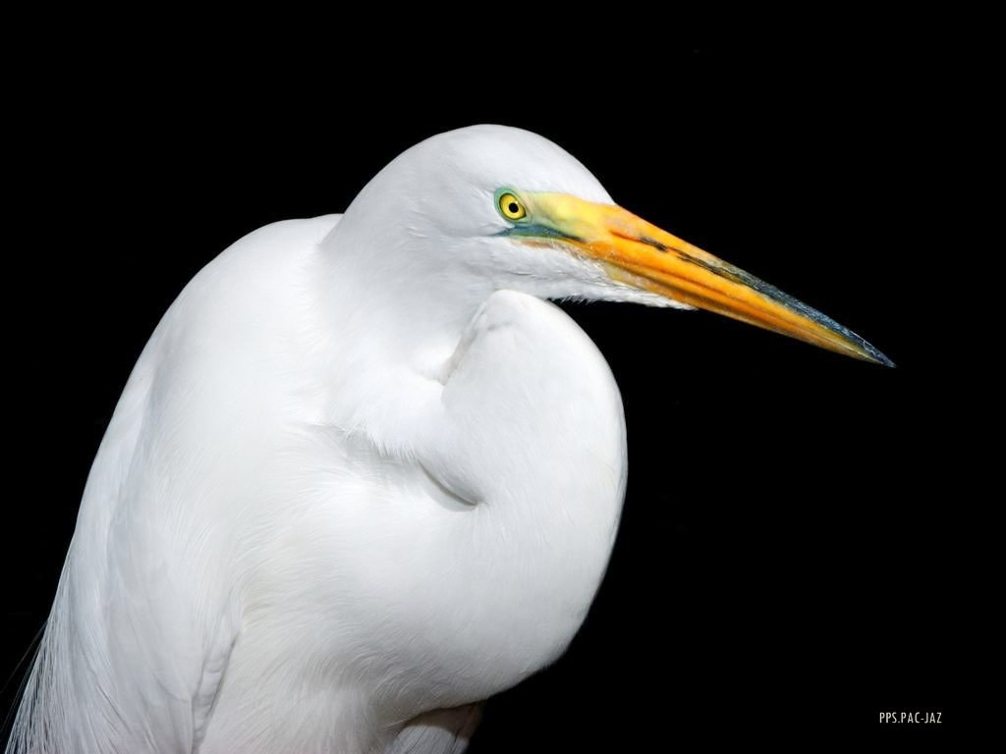

Slide 43
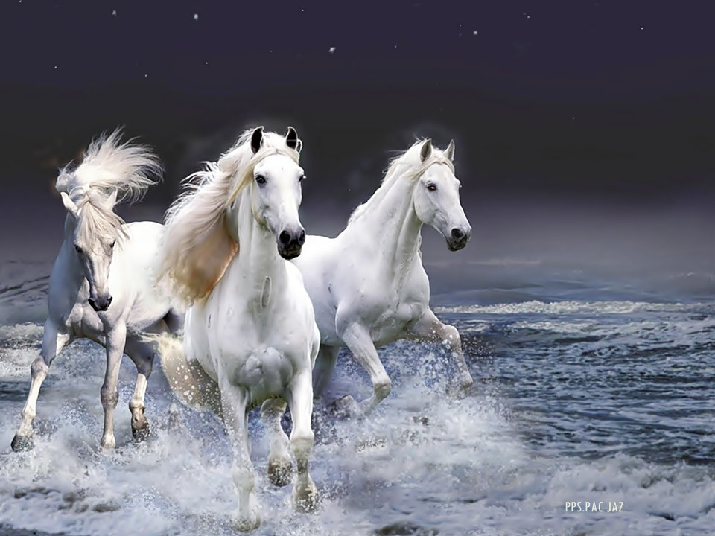

Slide 44
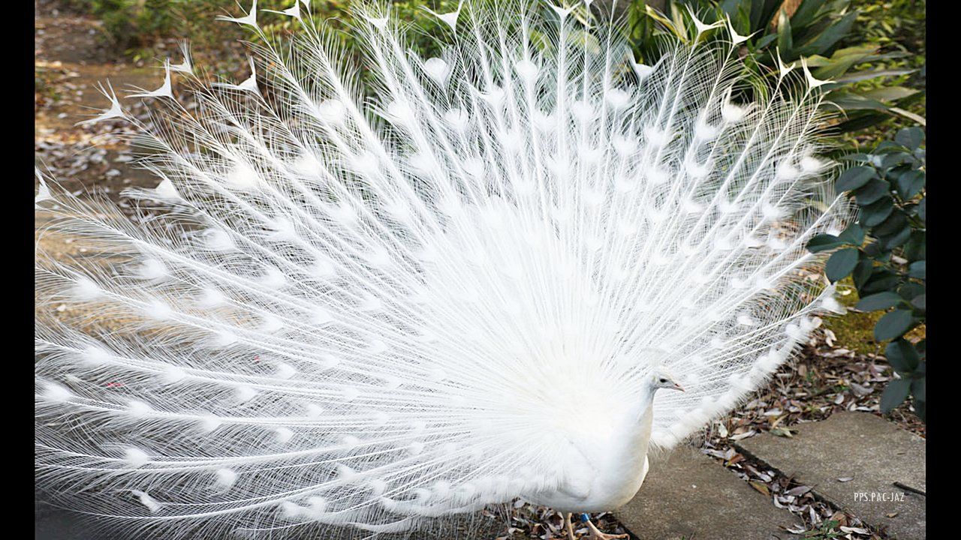

Slide 45
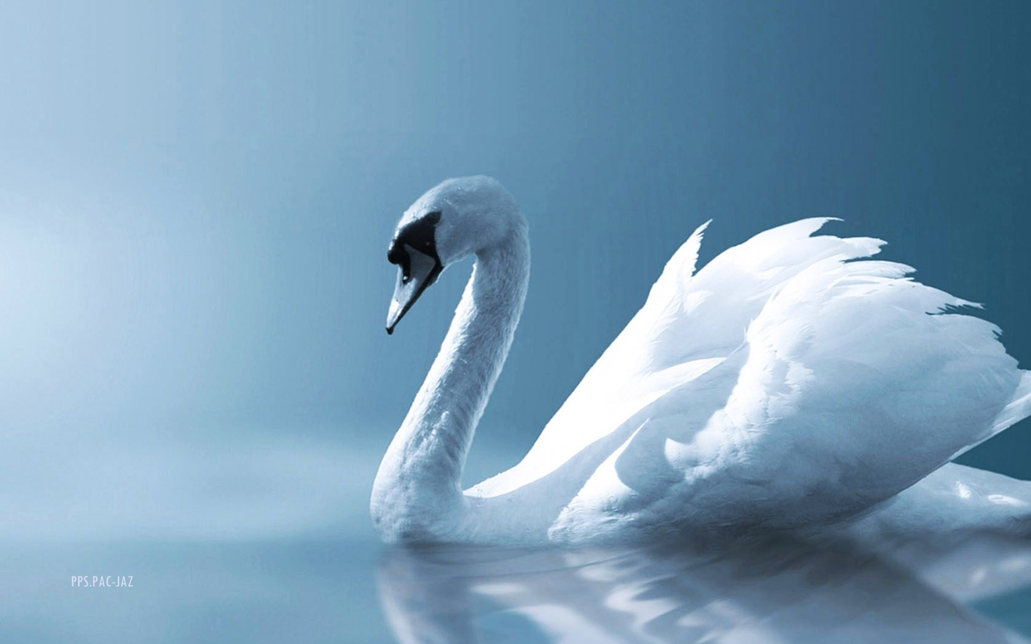


Slide 46




Accede a la sección que desees desde aquí:
PPS Exclusivos
Dedicatorias | Fechas Especiales | Graciosos | Historia y arte | Lugares | Musicales
Naturaleza y Ciencias | Política | Reflexión | Religiosos | Románticos | Salud
Si deseas recibir pps periódicamente en tu correo electrónico subscríbete aquí:

